Slide 1
计 算 方 法
第六章 方程求根
1

Slide 2

§6 方程求根—引言
方程是在科学研究中不可缺少的工具,
方程求解是科学计算中一个重要的研究对象.
几百年前就已经找到
了代数方程中二次至
四次方程的求解公式;
但是,对于更高次数
的代数方程目前仍
无有效的精确解法;
对于无规律的非代数方程的求解也无精确解法.
因此, 研究非线性方程的数值解法成为必然.
本节主要研究单根区间上方程求根的各种近似算法.
3

Slide 3

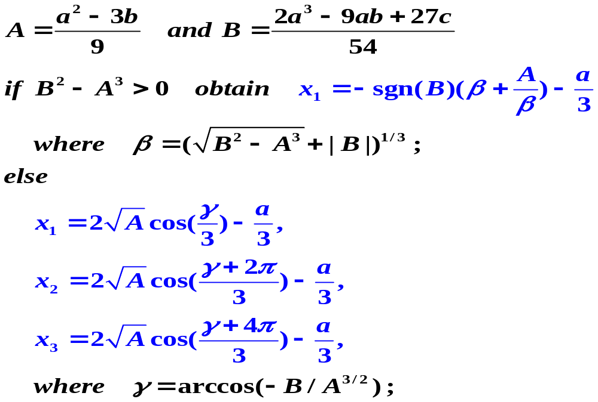
求根公式
令
4

Slide 4
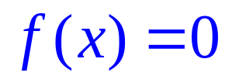
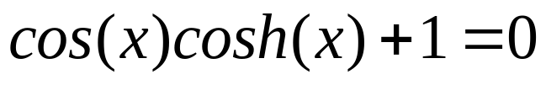
本章讨论非线性方程 的求根问题，
1. 其中一类特殊的问题就是多项式方程的求根。
2. 另一类就是超越方程的求根。
5

Slide 5
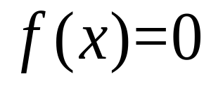
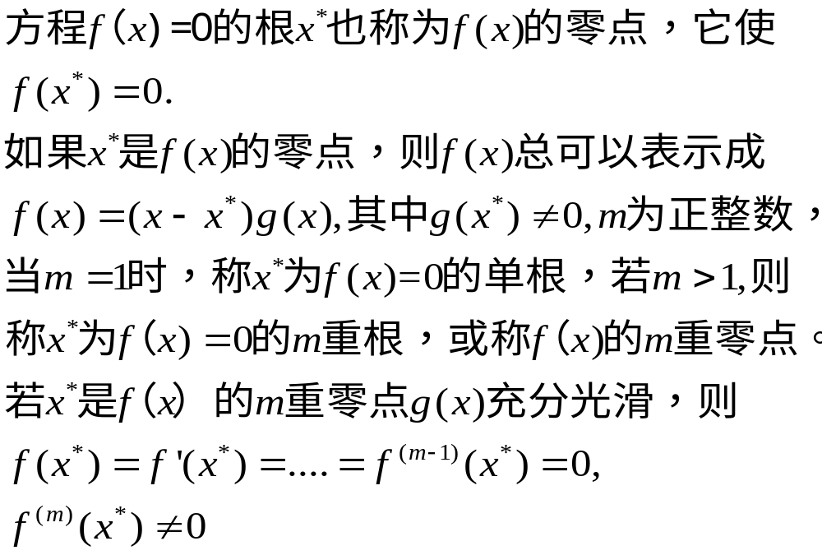
基本概念
6

Slide 6

§6.1 二分法
求 f (x) = 0 的根
原理：若 f ∈C[a, b]，且 f (a) · f (b) < 0，则 f 在 (a, b) 上必有一根。
y
f (x)
a
x*
b
x
称 为方程的有根区间。
7

Slide 7

§6.1 二分法—算法构造
x₁
a
a
x₂
x*
b
b
给定有根区间 [a, b] ( f(a) · f(b) < 0) 和 精度 ε 或 δ
1. 令 x = (a+b)/2
2. 如果 b – a < ε 或 f (x) < δ , 停机，输出 x
3. 如果 f (a) f (x) < 0 , 则令 b = x，否则令 a = x, 返回第1步
用二分法求根，通常先给出 f (x) 草图以确定根的大概位置。
8

Slide 8
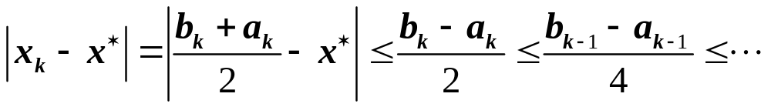
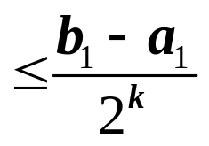
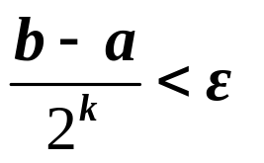
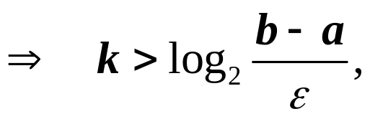
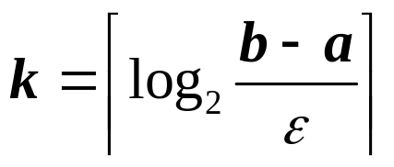
§6.1 二分法—误差分析
记 a₁ = a, b₁ = b, 第 k 步的有根区间为 [ a_{k} , b_{k} ]
对于给定的精度 ε ,可估计二分法所需的步数 k ：
取
简单易用
对 f (x) 要求不高，只要连续即可收敛
收敛速度慢
无法求复根及偶重根
9

Slide 9


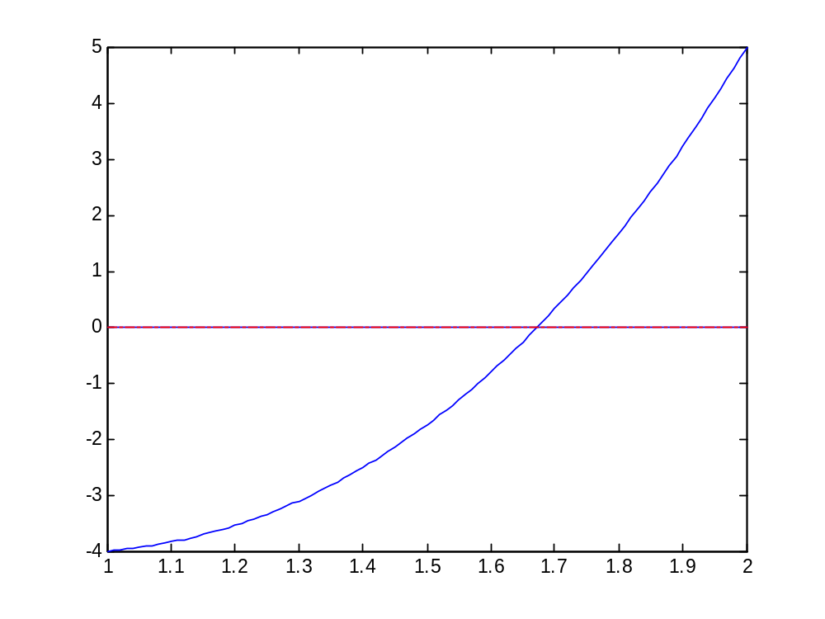

§6.1 二分法—例题分析
例1: 用二分法求方程 在区间(1,2)内
的实根, 要求误差限为 。
10

Slide 10
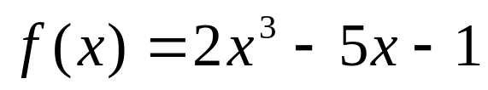
§6.1 二分法—例题分析
例1: 用二分法求方程 在区间(1,2)内
的实根, 要求误差限为 。
解：令
f (1)<0, f (2)>0 记 I₀=[1,2] , x₀ =(1+2)/2=1.5
因为 f (x₀) f (1)>0 得 I₁=[1.5, 2] , x₁ =(1.5+2)/2=1.75
f (x₁) f (1.5)<0 得 I₂=[1.5, 1.75] , x₂ =(1.5+1.75)/2=1.625
…….
I₆=[1.681875, 1.6875],
I₇=[1.671875, 1.679688]
b₇ - a₇=0.7813×10⁻² < 10⁻²
∴x*≈x₇ =1.6758
11

Slide 11
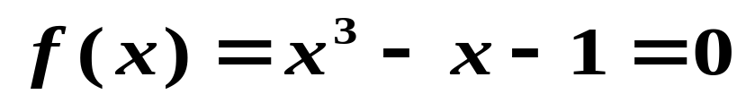
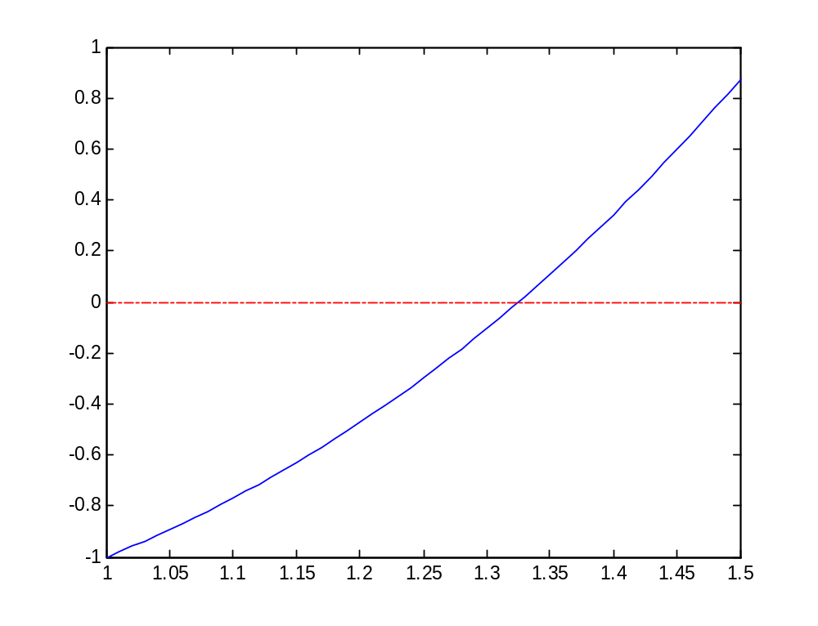

§6.1 二分法—算法步骤
例2：求 在 (1, 1.5) 的实根,要求误差不超过0.005。
12

Slide 12
§2.1 二分法—算法步骤
例2：求 在 (1, 1.5) 的实根,要求误差不超过0.005。
STEP 0 | 输入 a, b, eps, delta , fa=f (a) , fb=f (b)
STEP 1 | x=(a+b)/2 , fx=f (x)
STEP 2 | 判断：|b-a|<eps or | f x |< delta 若是，goto step 4 ;否则，执行下一步
STEP 3 | 若 fb*fx<0,则 a=x 否则 b=x. goto step 1
STEP 4 | 输出 x, fx, 停机.
13

Slide 13
function [xvect,xdif,fx,nit]=bisect(a,b,toll,nmax,fun)
err=toll+1;
nit=0;
xvect=[];
fx=[];
xdif=[];
while (nit < nmax & err > toll)
nit=nit+1;
c=(a+b)/2;
x=c;
fc=feval(fun,x);
xvect=[xvect;x];
fx=[fx;fc];
x=a;
if (fc*feval(fun,x) > 0)
a=c;
else
b=c;
end;
err=abs(b-a);
xdif=[xdif;err];
end
return
>> fun=inline('2*x.^3-5*x-1');
>> [xvect,xdif,fx,nit]=bisect(1,2,0.01,50,fun)
x值 区间长 函数值
1.2500 0.2500 -0.2969
1.3750 0.1250 0.2246
1.3125 0.0625 -0.0515
1.3438 0.0313 0.0826
1.3281 0.0156 0.0146
1.3203 0.0078 -0.0187
1.3242 0.0039 -0.0021
14

Slide 14
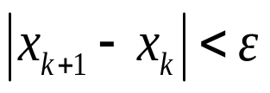
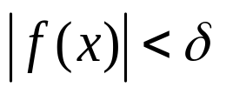

程序算法说明:
a
a
x*
b
b
或
不能保证 x 的精度
x*
x
15

Slide 15


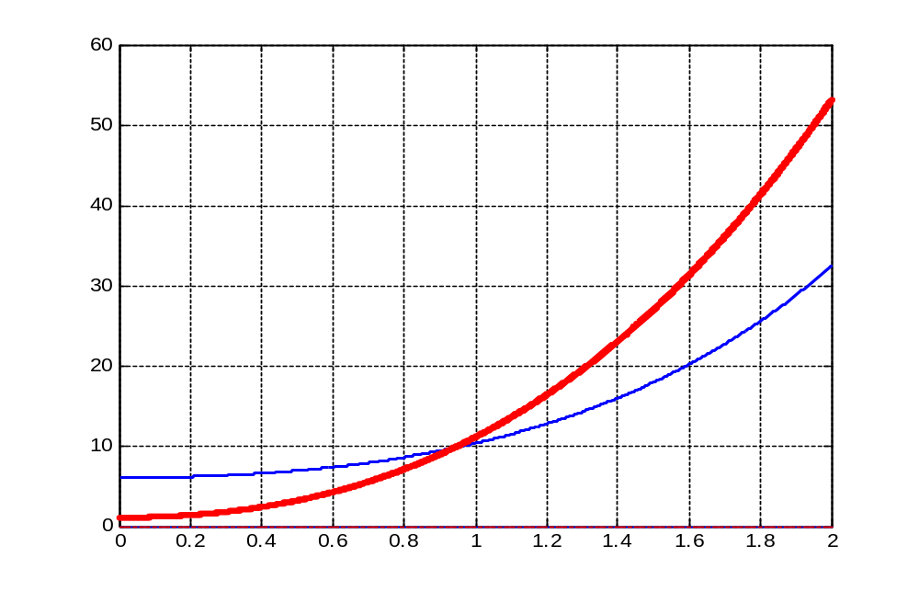
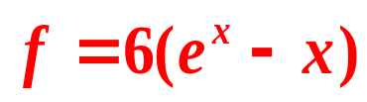



§6.2 方程求根—不动点迭代法
基本原理
等价变换
f (x) = 0
f (x) 的根
的不动点
16

Slide 16


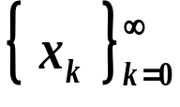
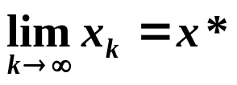
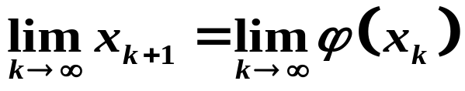
§6.2 方程求根—不动点迭代法
基本原理
等价变换
f (x) = 0
f (x) 的根
的不动点
思路
从一个初值 x₀ 出发，计算 x₁ = (x₀), x₂ = (x₁), …, x_{k+1} = (x_{k}), … 若 收敛，即存在 x* 使得
，且 连续，则由 可知 x* = (x* )，即x* 是 的不动点，也就是 f 的根。
17

Slide 17









将 转化为 的方法有多种多样，
例： 在 上可有以下方法：
(1)
(2)
(3)
(4)
取 ,有的收敛、有的发散、有的快、有的慢。
18

Slide 18
y
y = x
y
y = x
p₁
p₀
y= (x)
✓
p₀
✓
y= (x)
p₁
x
x
x₀
x₁
x*
x₀
x*
x₁
y
y = x
y
y = x
y= (x)
y= (x)
p₀
❒
❒
p₀
p₁
p₁
x
x
x₁
x₀
x*
x₀
x*
x₁
19

Slide 19



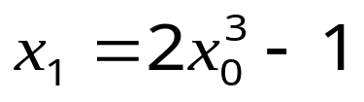

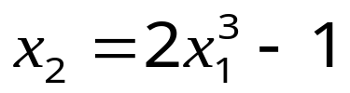

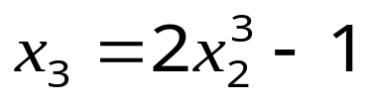


§6.2 迭代法—算例分析
例如: 用迭代法求解方程
解1:
将原方程化为等价方程
取初值
显然迭代法发散
20

Slide 20
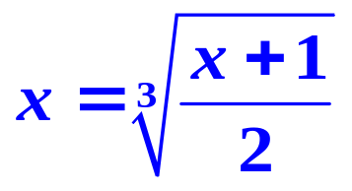
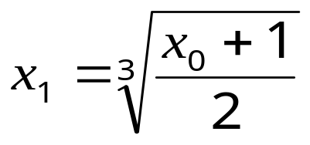
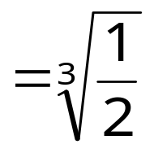

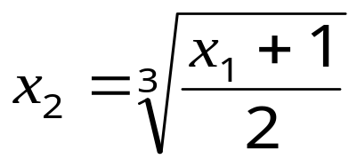
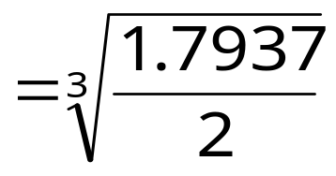


(2) 如果将原方程化为等价方程
仍取初值
依此类推,得
x₂ = 0.9644
x₃ = 0.9940
x₄ = 0.9990
x₅ = 0.9998
x₆ = 1.0000
x₇ = 1.0000
同样的方程
不同的迭代格式
有不同的结果
迭代函数的构造有关
已经收敛,故原方程的解为
什么形式的迭代法
能够收敛呢?
21

Slide 21


§6.2 迭代法—算例分析2
例如：求方程 在 附近的根
22

Slide 22

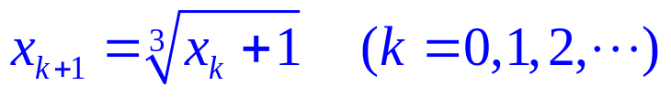


§6.2 迭代法—算例分析2
例如：求方程 在
附近的根
解：将方程改写为 ，
由此建立迭代公式：
计算结果如下表
 | 0 | 1 | 2 | 3 | 4 | 5 | 6 | 7 | 8
 | 1.5 | 1.35721 | 1.33086 | 1.32588 | 1.32494 | 1.32476 | 1.32473 | 1.32472 | 1.32472
这是一个收敛的不动点迭代格式.
23

Slide 23
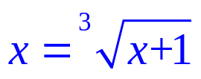


§6.2 迭代法—算例分析2
例如：求方程 在 附近的根
解：将方程改写为 ，
由此建立迭代公式：
计算结果如下表
 | 0 | 1 | 2 | 3 | 4 | 5 | 6 | 7 | 8
 | 1.5 | 1.35721 | 1.33086 | 1.32588 | 1.32494 | 1.32476 | 1.32473 | 1.32472 | 1.32472
这是一个收敛的例子，也有不收敛的迭代公式，如对于同样的问题，如果将方程改写为另一种迭代公式 ，仍取初值 ，则迭代发散。
为此，研究 存在性及迭代法的收敛性。
24

Slide 24





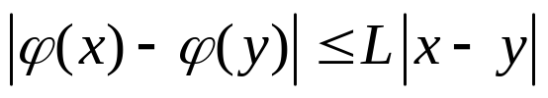


§6.2 方程求根—迭代法的收敛性
定理(存在性)
设 满足以下两个条件：
(1) 对任意的 ，有
(2) 存在 ，使对任意 都有
则 在 上存在唯一的不动点 。
25

Slide 25










§6.2 方程求根—迭代法的收敛性
证明：先证不动点的存在性。若 或 ，
则 或 就是不动点。
因此由 可设 及 ，
定义函数 ，显然
且满足
由函数的连续性可知, 存在 使 ，
即 ，即 为 的不动点。
单击此处添加备注

Slide 26


再证唯一性。设 及 都是 的不动点，
则由定理的条件(2)，得到
矛盾，故 的不动点是唯一的。
证毕
27

Slide 27



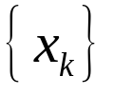
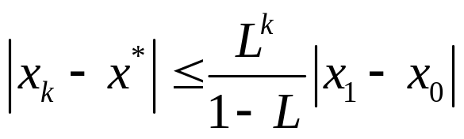
定理2：(收敛的充分条件)
设 满足定理1的两个条件，则对任意
，由 得到的迭代序列 收敛到 的不动点 ，并有误差估计
28

Slide 28

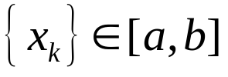

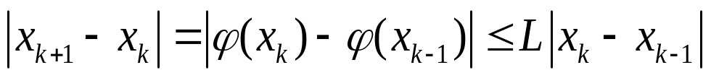
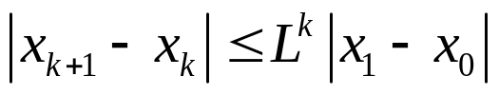
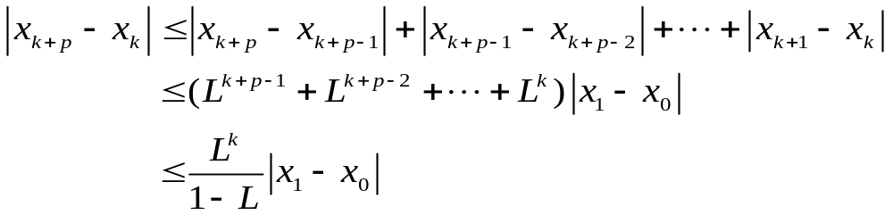
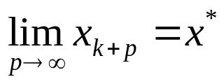

证明：设 是 在 上的唯一不动点，由条
件1可知 ，再由条件2得
因 ，故当 时，序列 收敛到 。
由迭代公式可得
据此反复递推，得到
于是对任意正整数，有
在上式令 ，注意到 即得到结果。证毕
29

Slide 29

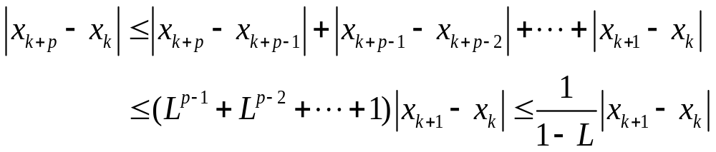
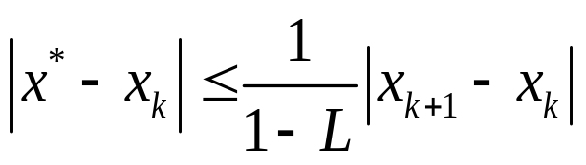
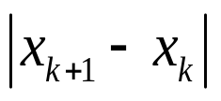

根据定理2的结论，对于给定的计算精度，迭代次数是可以
预先确定的，但由于公式中含有常数 ，使得计算迭代次数
较为复杂，根据估计式
我们得到：
令 ，得到
由此可知，只要相邻两次计算结果的偏差 足够小即可
保证近似值 有足够的精度。
30

Slide 30


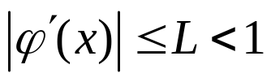

对于定理中的条件2，在实际使用时，如
果 且对任意的 有
则由中值定理可知 有
它表明定理中条件2可由 替代。
31

Slide 31

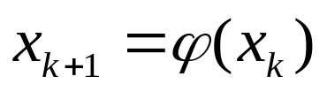
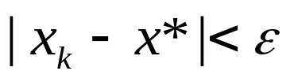
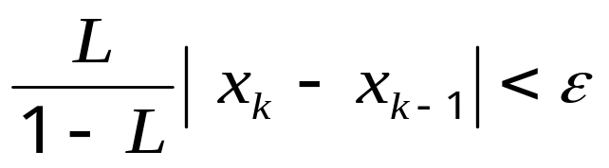
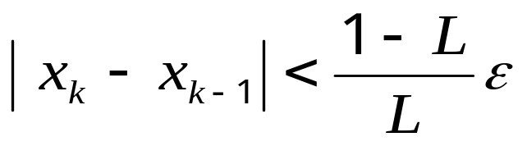


定理指出,
只要构造的迭代函数满足
对于预先给定的误差ε
迭代法 就收敛, 即要求
只要
因此,当
迭代就可以终止,
可以作为方程的近似解
32

Slide 32
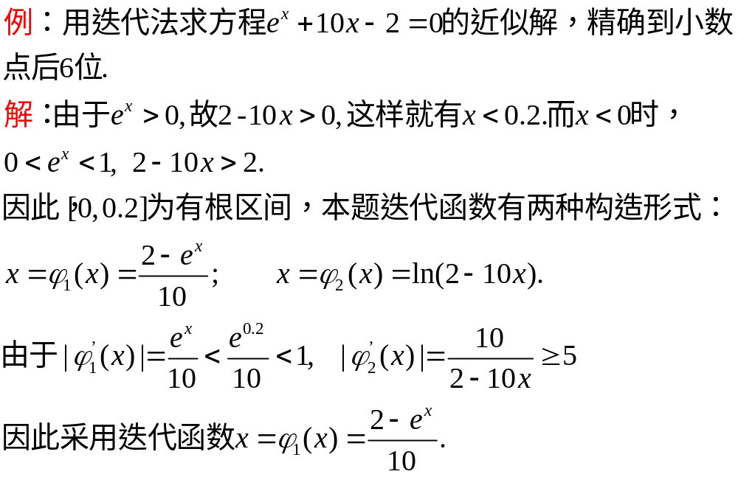
§6.2迭代法-算例分析3

Slide 33


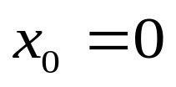
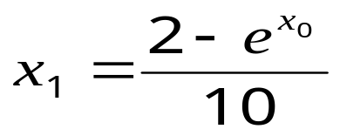


取初值
x₁ = 0.1000000
x₂ = 0.0894829
x₃ = 0.0906391
x₄ = 0.0905126
x₅ = 0.0905265
x₆ = 0.0905250
x₇ = 0.0905251
d₁ = 0.1000000
d₂ = -0.0105171
d₃ = 0.1156e-002
d₄ = -0.1265e-003
d₅ = 0.1390e-004
d₆ = -0.1500e-005
d₇ = 0.1000e-006
由于|d₇| =0.1000e-006<1e-6
因此原方程的解为
x₇ = 0.090525
34

Slide 34







§6.2 迭代法的收敛速度
定义
设迭代过程 收敛于方程 的根 ，如果迭代误差 ,当 时
成立下列渐进关系式
则称该迭代过程是 阶收敛的.
特别地， 时称线性收敛，
时称超线性收敛， 时称平方收敛。
35

Slide 35



定义1：设 有不动点 ，如果存在 的某个领
域 ，对任意 ，迭代公式
产生的序列 收敛到 ，则称该迭代法局部收
敛。
局部收敛性
36

Slide 36


设 为 的不动点， 在 的某个领域连续，且 ，则迭代法 收敛。
定理:
37

Slide 37




设 为 的不动点， 在 的某个领域连续，且 ，则迭代法 收敛。
证明：由连续函数的性质，存在 的某个领域
，使对任意 成立 ，
此外，对于任意 ，总有 ，
这是因为
于是可断定迭代过程对于任意的初值收敛.
定理:
38

Slide 38
全局收敛与局部收敛
定理的条件保证了不动点迭代的全局收敛性。
即迭代的收敛性与初始点的选取无关。
定理中的条件 | ϕ’(x) | ≤ L < 1 可以适当放宽
ϕ’(x) 在 x* 的某个邻域内连续，且 | ϕ’(x*) | <1
由 ϕ’(x) 的连续性及 | ϕ’(x*) | <1 即可推出：
存在 x* 的某个 δ 邻域 N(x*) =[x*-δ , x* +δ ], 使得对
∀ x∈ N(x*)都有| ϕ’(x) | ≤ L < 1, 则由 ∀x₀∈ N(x*) 开始的迭代都收敛。
这种在 x* 的邻域内具有的收敛性称为局部收敛性。
39

Slide 39

定理
对于迭代过程 ，如果 在根 的邻近连续，并且
(1)
则该迭代过程在点 邻近是 阶收敛的。
40

Slide 40








证明:
由于 ，可以断定迭代过程 具有局部收敛性。
再将 在根 处做泰勒展开，得到
在 与 之间，
注意到
由上式得到
因此对迭代误差，当 时有
这表明迭代过程 确实为 阶收敛。证毕
41

Slide 41
§6.3 牛顿(Newton)法
第1节 牛顿法的基本思想
第2节 牛顿法的收敛速度
第3节 牛顿下山法
第4节 算例分析
42

Slide 42





§6.3 Newton迭代法—基本思想
1.原理：将非线性方程
逐步线性化而形成迭代公式.
取 x₀ ≈ x*，将 f (x)在 x₀ 做一阶Taylor展开:
，ξ 在 x₀ 和 x 之间。
将 (x* − x₀)² 看成高阶无穷小量，则有：
43

Slide 43



2. 牛顿法
几何意义
y
x*
x
x₀
只要 f ∈ C ¹，每一步迭代都有 f ‘( x_{k} ) ≠ 0， 而且 ，则 x* 就是 f 的根。
44

Slide 44

3. 牛顿法的算法构造
[牛顿迭代法]
1: 初始化. x₀ , M,δ,ε,置i:=0
2: 如果| f(x_{i} ) |≤δ ，则停止.
3: 计算 x_{i+1}:=x_{i} - f (x_{i}) / f ' (x_{i})
4: 如果|x_{i+1}-x_{i}|< ε or | f (x_{i}) |≤δ ，则停止.
5: i:=i+1, 转至3.
45

Slide 45

例1： 利用牛顿迭代法求解 f(x)=e^{x}-1.5-tan⁻¹x 的零点。初始点x₀=-7.0
46

Slide 46

例1： 利用牛顿迭代法求 f(x)=e^{x}-1.5-tan⁻¹x 的零点。初始点x₀=-7.0
解： f (x₀)=-0.702×10⁻¹，f '(x)=e^{x}-(1+x²)⁻¹
计算迭代格式:
计算结果如下表：(取|f(x) |<=10⁻¹⁰)
k x f (x) 0 -7.0000 -0.0701888 1 -10.6771 -0.0225666 2 -13.2792 -0.00436602 3 -14.0537 -0.00023902 4 -14.1011 -7.99585e-007 5 -14.1013 -9.00833e-012
NewtonMethod_PPT45
47

Slide 47
算法说明:
注：Newton’s Method 收敛性依赖于x₀ 的选取。
✗
✓
x₀
x₀
x₀
x*
48

Slide 48
Newton’ Method收敛的充分条件
设 f ∈C²[a, b]，若
f (a) f (b) < 0；
在整个[a, b]上 f ”不变号且 f ’(x) ≠ 0；
(3) 选取 x₀ ∈ [a, b] 使得 f (x₀) f ”(x₀) > 0；
则Newton’s Method产生的序列{ x_{k} } 收敛到f (x) 在 [a, b] 的唯一根。
有根
根唯一
产生的序列单调有界，保证收敛。
49

Slide 49




Newton’ Method局部收敛性
定理
设 f ∈C²[a, b]，若 x* 为 f (x) 在[a, b]上的根，且 ，则存在 x* 的邻域 , 使得任取
初值 , Newton’s Method产生的序列{ x_{k} } 收敛到x*，且满足
50

Slide 50







证明：Newton’s Method 事实上是一种特殊的不动点迭代
其中 ，则
收敛
✓
由 Taylor 展开：
只要 f ’(x*) ≠ 0，则令
可得结论。
51

Slide 51


Slide 52


➢ 割线法
Newton’s Method 一步要计算 f 和 f ’，相当于2个函数值，比较费时。现用 f 的值近似 f ’，可少算一个函数值。
割线
切线
收敛比Newton’s Method 慢，且对初值要求同样高。
x₁
x₀
切线斜率 ≈ 割线斜率
需要2个初值 x₀ 和 x₁。
53

Slide 53





➢ 下山法 —Newton’s Method 局部微调
原理：若由 x_{k} 得到的 x_{k+1} 不能使 | f | 减小，则在 x_{k} 和 x_{k+1} 之间找一个更好的点 ，使得 。
x_{k}
x_{k+1}
注：λ = 1 时就是Newton’s Method 公式。
当 λ = 1 代入效果不好时，将 λ 减半计算。
54

Slide 54

§6.4 迭代过程的加速方法
有的迭代过程虽然收敛，但速度很慢，因此迭代过
程的加速是一个重要课题。
例如:
二分法线性收敛
不动点迭代中，若 ϕ’(x*) ≠ 0，则
取极限得
线性收敛
55

Slide 55








§6.4 迭代过程的加速方法
设 是根 的某个近似值，用迭代公式校正一次得 ，而有微分中值定理，有
其中 介于 与 之间。
埃特金加速收敛方法
假设 改变不大，近似地取某个近似 ，则有
若将校正值 再校正一次，即 又得
56

Slide 56








在两式中消去 ，得到
由此推得：
在计算了 及 之后，可用上式右端作为 的新近似
记作 ，一般情形是由 计算 ，
该方法称为埃特金加速方法。
57

Slide 57



Aitken加速方法
可以证明：
它表明由Aitken过程产生的序列 的收敛速度比经典过程的收敛速度快。事实上有
➢ Aitken 加速有 。 称为超线性收敛.
58

Slide 58



§6.4 加速迭代方法—Aitken’Method
例如：求方程
在 附近的根
解：
Aitken迭代公式为:
59

Slide 59

§6.4 加速迭代方法—Aitken’Method
例如：求方程 在 附近的根
解：
Aitken程序
60

Slide 60





p 阶收敛
设迭代 x_{k+1} = ϕ(x_{k}) ，若 ϕ^{(p)}(x) 在 x* 的某邻域内连续且，
定理
则有
故该迭代法是p阶收敛的
证明：
根据泰勒展开有
61

Slide 61








§6.5 习题讲解
例3.
为线性收敛.
证明:
所以
62

Slide 62






例4.
至少是平方收敛的
63

Slide 63



，
收敛
✓
由 Taylor 展开：
64

